Slide 1


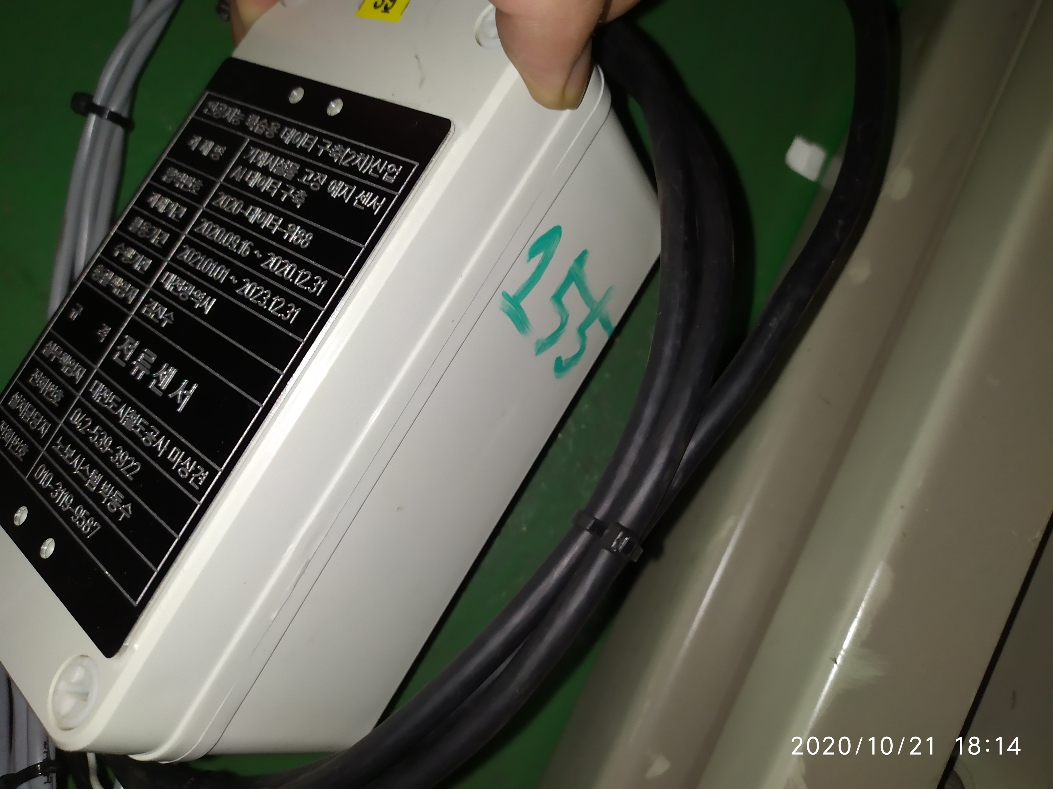
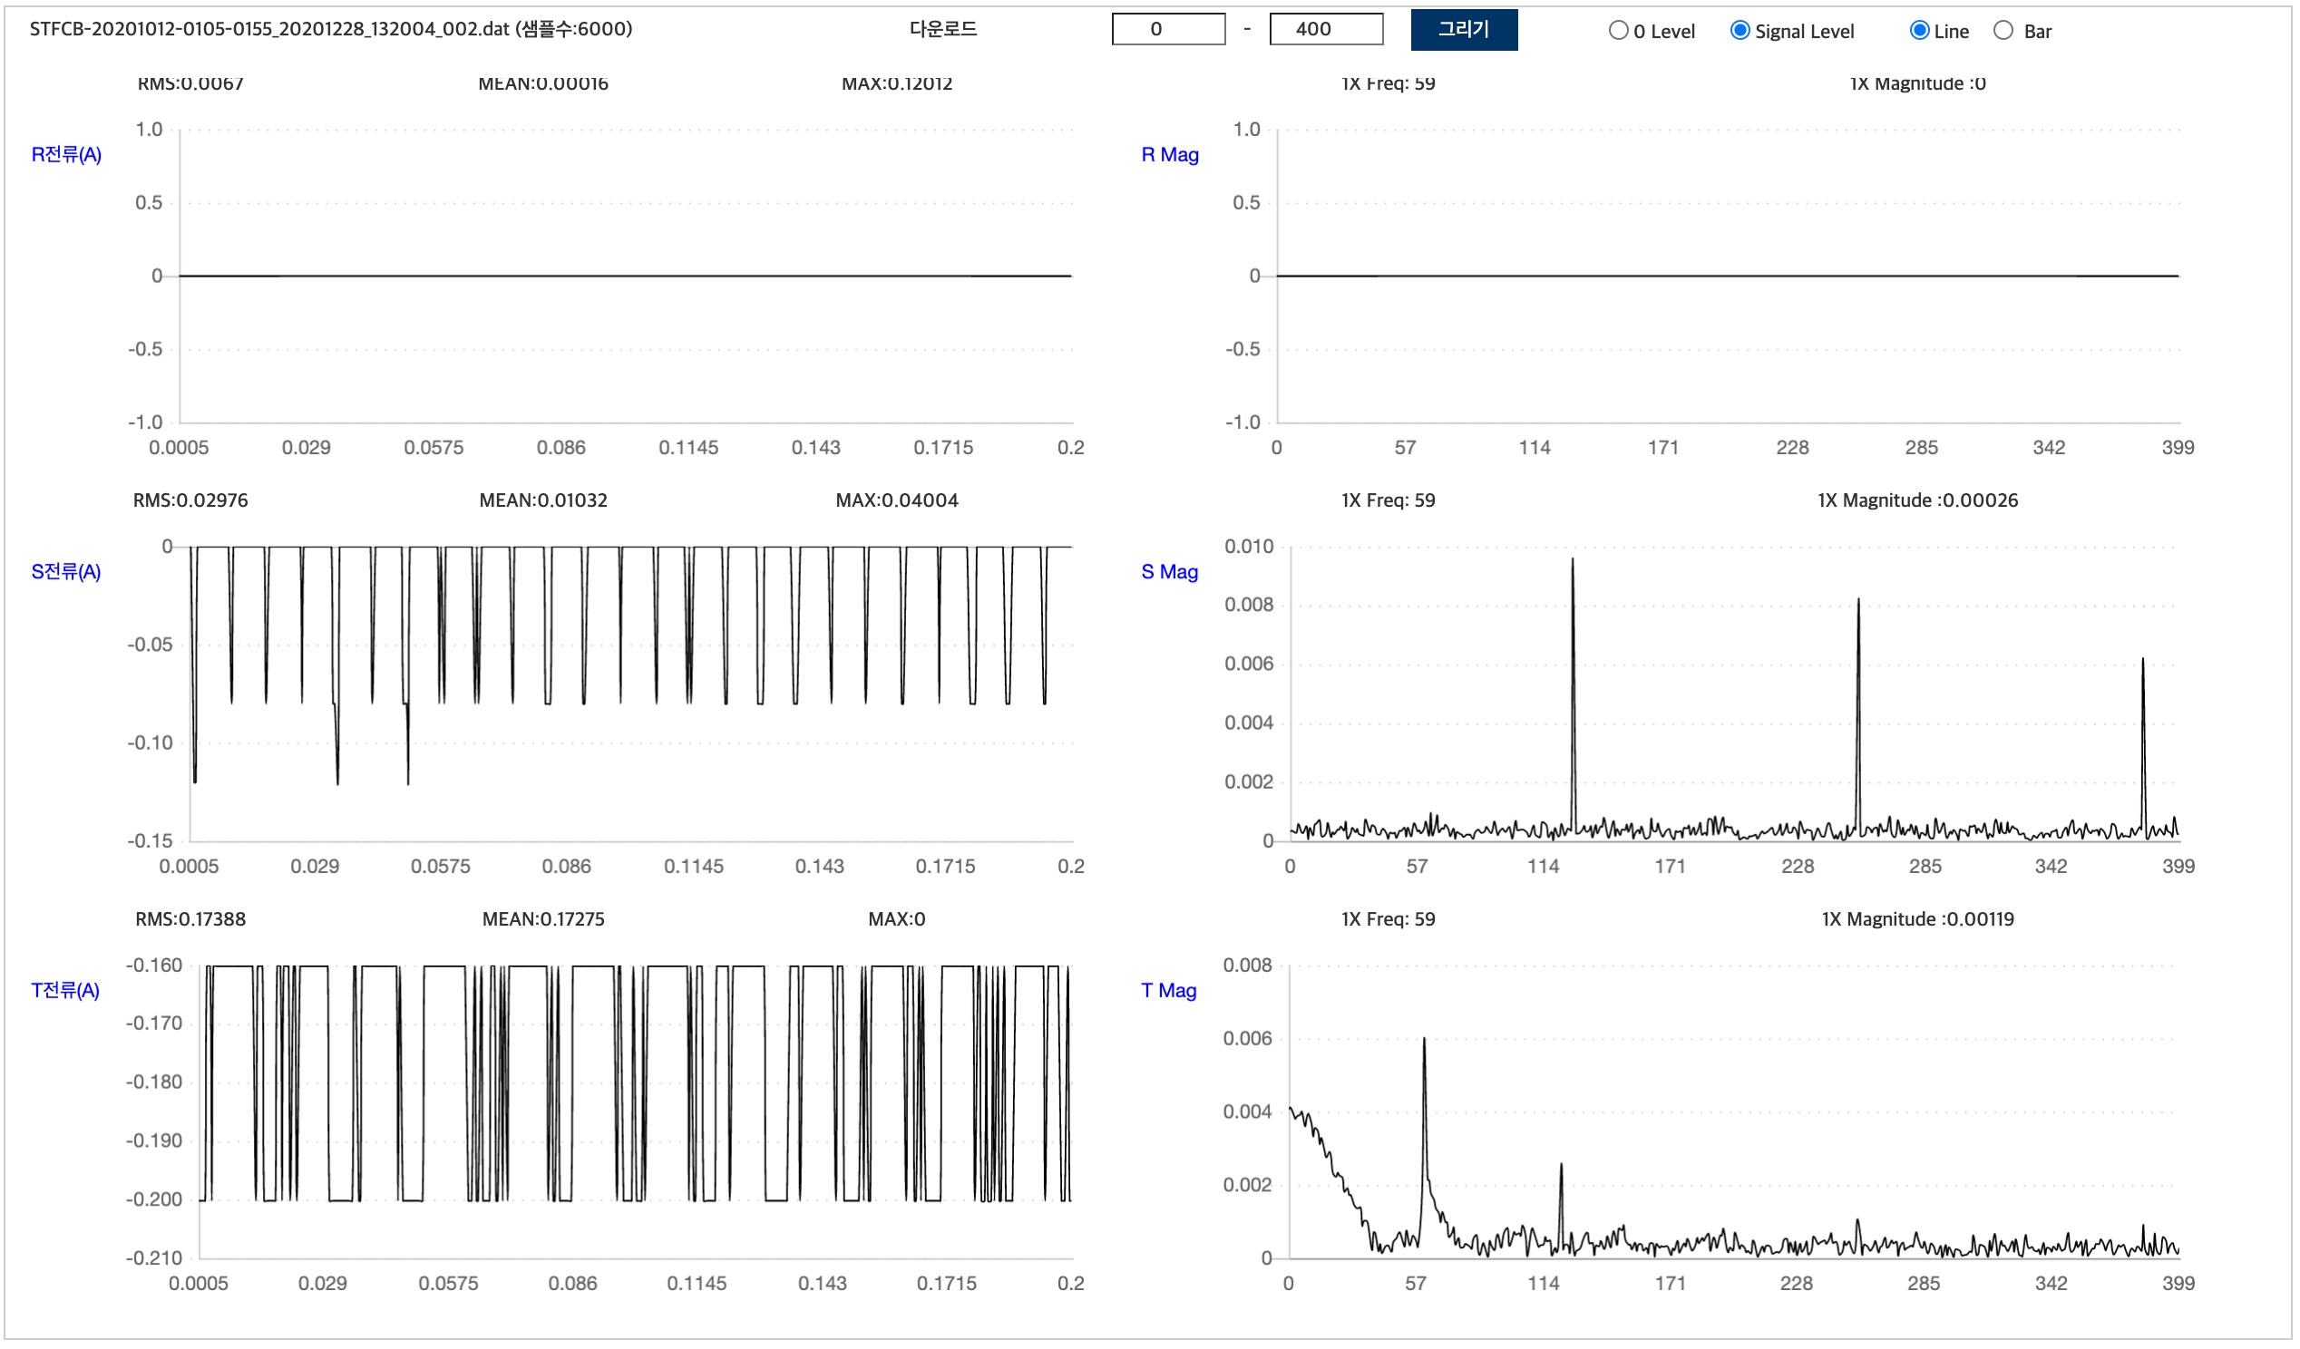
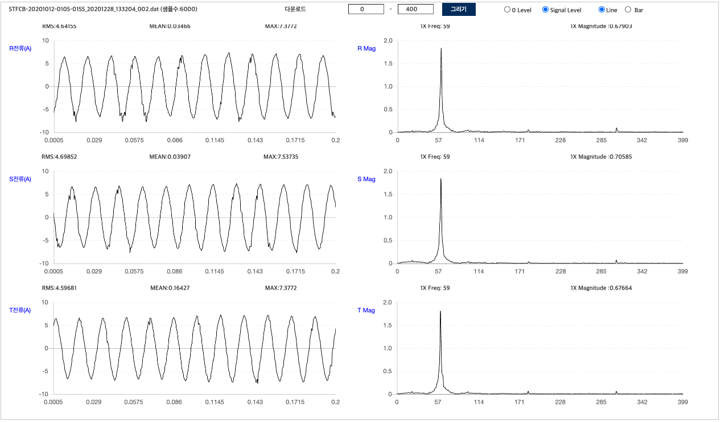
대전 도시철도공사 : 모터 센서 데이터
1. 모터 센서 데이터
1. 전류 센서
1.1. 센서 종류 : 베어링 불량 3.7kW #1-1
: STFCB-20201012-0105-0155
(갑천역, 시점공조실, L-EF-02, 좌 공조실 배기)
수집 | 정제 | 라벨링 | 데이터
STFCB-20201012-0105-0155_20201228_133204_002.dat | 정상 (동작) | STFCB-20201012-0105-0155_20201228_133204_002.csv
STFCB-20201012-0105-0155_20201228_132004_002.dat | 비정상 (비동작) | STFCB-20201012-0105-0155_20201228_132004_002.csv
Copyright(C) 2015~ SC Solution Co., Ltd.
All Rights Reserved

Slide 2
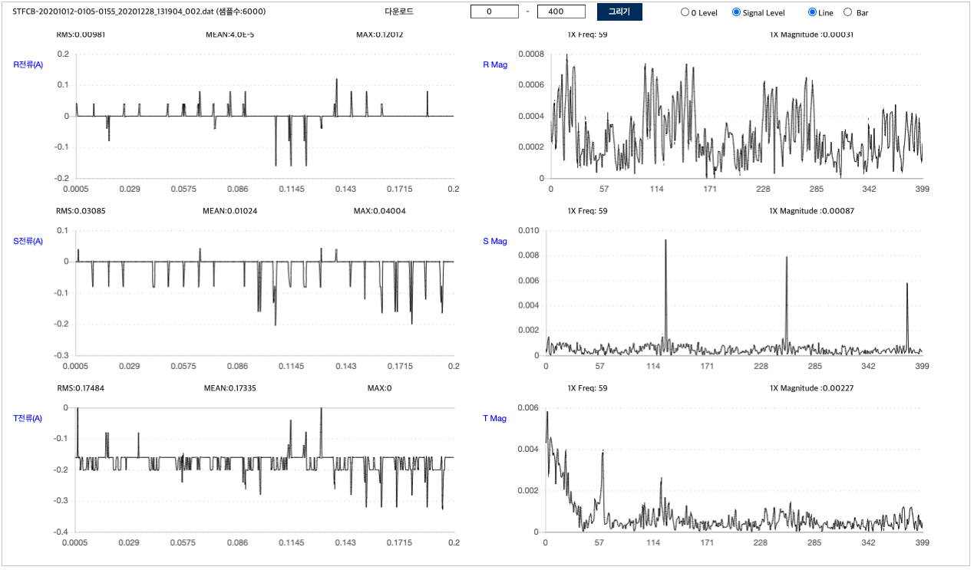
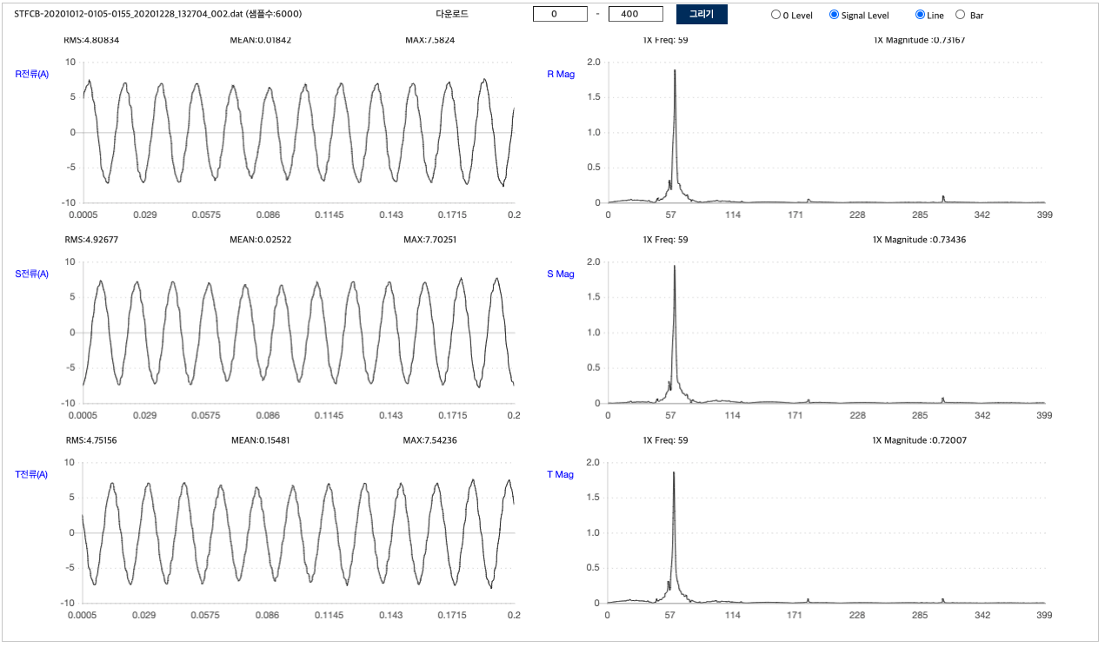
대전 도시철도공사 : 모터 센서 데이터
1. 모터 센서 데이터
1. 전류 센서
1.1. 센서 종류 : 베어링 불량 3.7kW #1-2
: STFCB-20201012-0105-0155
(갑천역, 시점공조실, L-EF-02, 좌 공조실 배기)
수집 | 정제 | 라벨링 | 데이터
STFCB-20201012-0105-0155_20201228_132704_002.dat | 정상 (동작) | STFCB-20201012-0105-0155_20201228_132704_002.csv
STFCB-20201012-0105-0155_20201228_131904_002.dat | 비정상 (비동작) | STFCB-20201012-0105-0155_20201228_131904_002.csv
Copyright(C) 2015~ SC Solution Co., Ltd.
All Rights Reserved

Slide 3
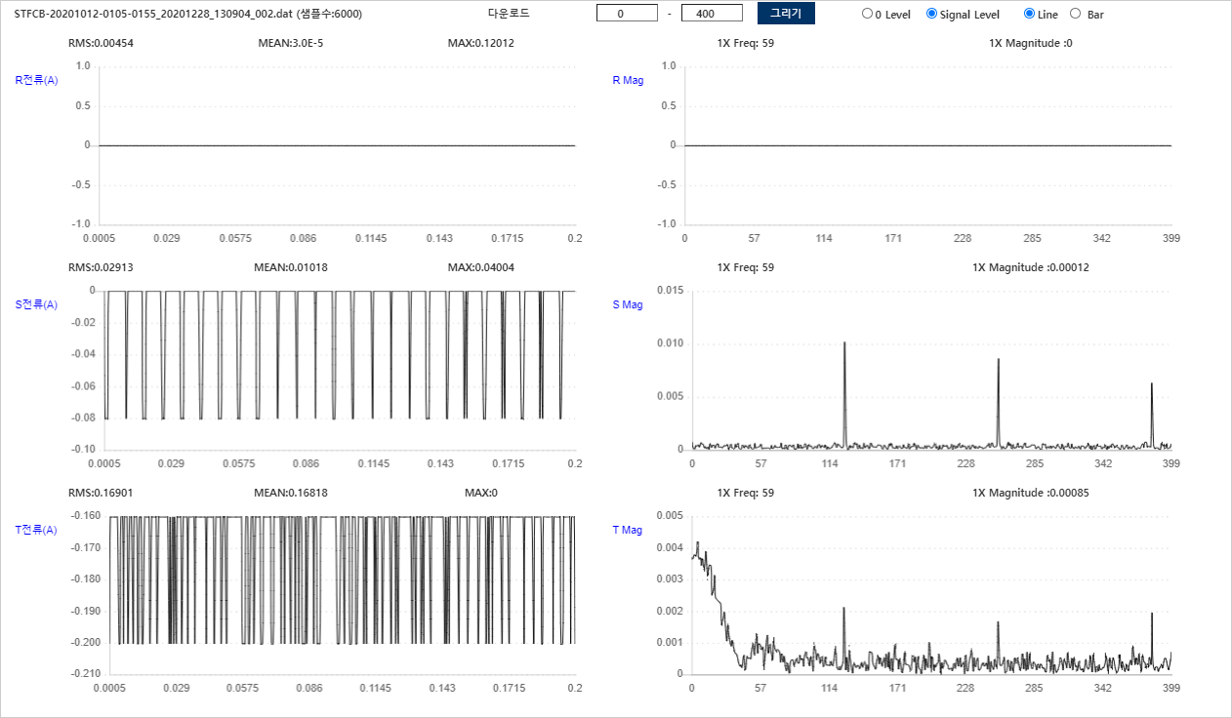
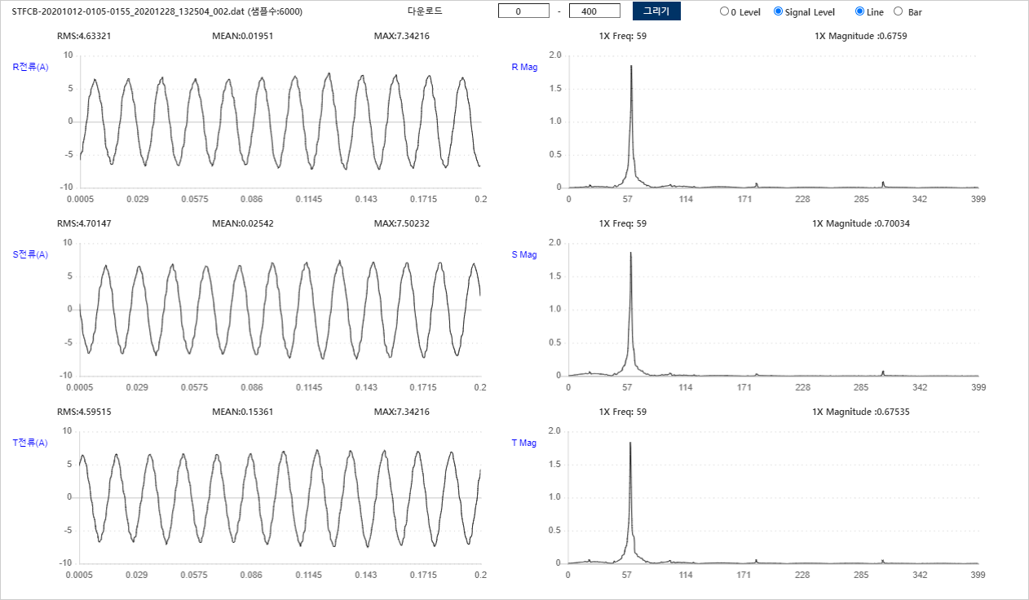
대전 도시철도공사 : 모터 센서 데이터
1. 모터 센서 데이터
1. 전류 센서
1.1. 센서 종류 : 베어링 불량 3.7kW #1-3
: STFCB-20201012-0105-0155
(갑천역, 시점공조실, L-EF-02, 좌 공조실 배기)
수집 | 정제 | 라벨링 | 데이터
STFCB-20201012-0105-0155_20201228_132504_002.dat | 정상 (동작) | STFCB-20201012-0105-0155_20201228_132504_002.csv
STFCB-20201012-0105-0155_20201228_130904_002.dat | 비정상 (비동작) | STFCB-20201012-0105-0155_20201228_130904_002.csv
Copyright(C) 2015~ SC Solution Co., Ltd.
All Rights Reserved

Slide 4
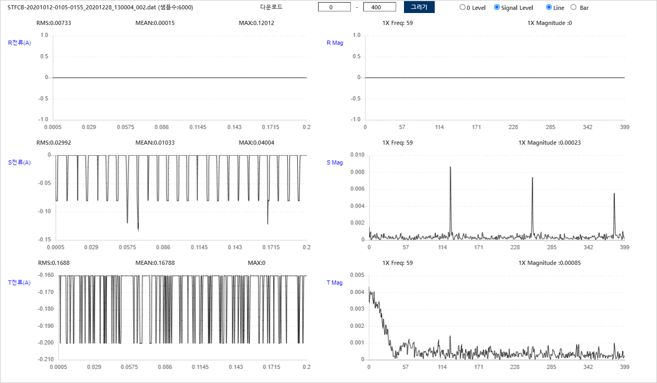
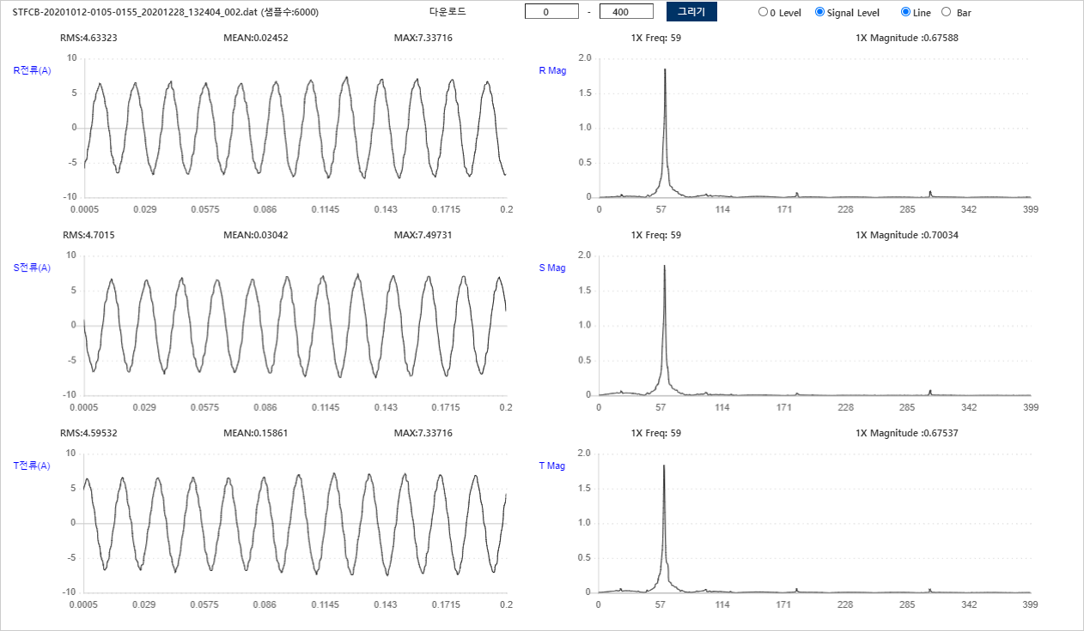
대전 도시철도공사 : 모터 센서 데이터
1. 모터 센서 데이터
1. 전류 센서
1.1. 센서 종류 : 베어링 불량 3.7kW #1-4
: STFCB-20201012-0105-0155
(갑천역, 시점공조실, L-EF-02, 좌 공조실 배기)
수집 | 정제 | 라벨링 | 데이터
STFCB-20201012-0105-0155_20201228_132404_002.dat | 정상 (동작) | STFCB-20201012-0105-0155_20201228_132404_002.csv
STFCB-20201012-0105-0155_20201228_130004_002.dat | 비정상 (비동작) | STFCB-20201012-0105-0155_20201228_130004_002.csv
Copyright(C) 2015~ SC Solution Co., Ltd.
All Rights Reserved

Slide 5
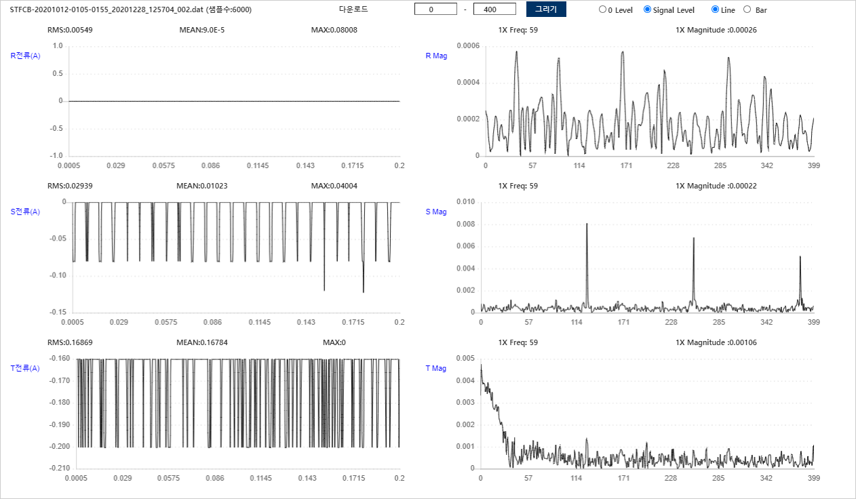

대전 도시철도공사 : 모터 센서 데이터
1. 모터 센서 데이터
1. 전류 센서
1.1. 센서 종류 : 베어링 불량 3.7kW #1-5
: STFCB-20201012-0105-0155
(갑천역, 시점공조실, L-EF-02, 좌 공조실 배기)
수집 | 정제 | 라벨링 | 데이터
STFCB-20201012-0105-0155_20201228_132204_002.dat | 정상 (동작) | STFCB-20201012-0105-0155_20201228_132204_002.csv
STFCB-20201012-0105-0155_20201228_125704_002.dat | 비정상 (비동작) | STFCB-20201012-0105-0155_20201228_125704_002.csv
Copyright(C) 2015~ SC Solution Co., Ltd.
All Rights Reserved

Slide 6
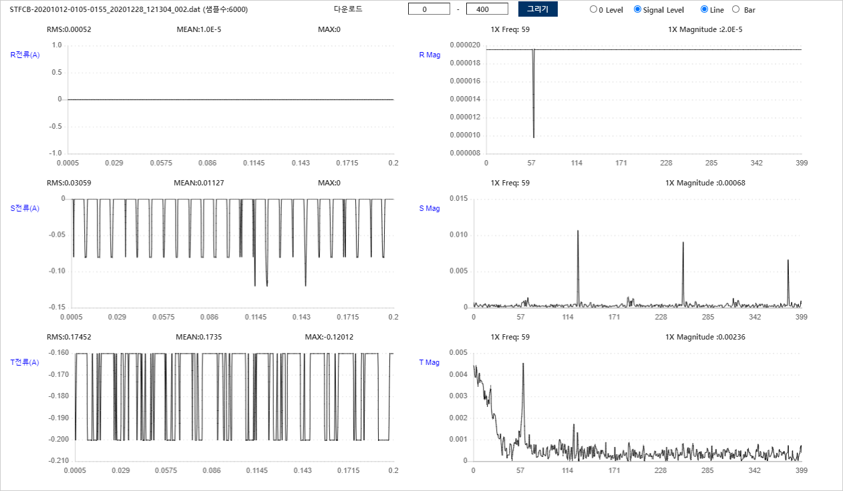

대전 도시철도공사 : 모터 센서 데이터
1. 모터 센서 데이터
1. 전류 센서
1.1. 센서 종류 : 베어링 불량 3.7kW #1-6
: STFCB-20201012-0105-0155
(갑천역, 시점공조실, L-EF-02, 좌 공조실 배기)
수집 | 정제 | 라벨링 | 데이터
STFCB-20201012-0105-0155_20201228_122804_002.dat | 정상 (동작) | STFCB-20201012-0105-0155_20201228_122804_002.csv
STFCB-20201012-0105-0155_20201228_121304_002.dat | 비정상 (비동작) | STFCB-20201012-0105-0155_20201228_121304_002.csv
Copyright(C) 2015~ SC Solution Co., Ltd.
All Rights Reserved

